Slide 1
注意力机制与外部记忆
《神经网络与深度学习》
https://nndl.github.io/

Slide 2
网络能力
全连接
前馈网络
循环网络
图网络
卷积网络
增加网络能力的另一种思路：
注意力机制
外部记忆

Slide 3
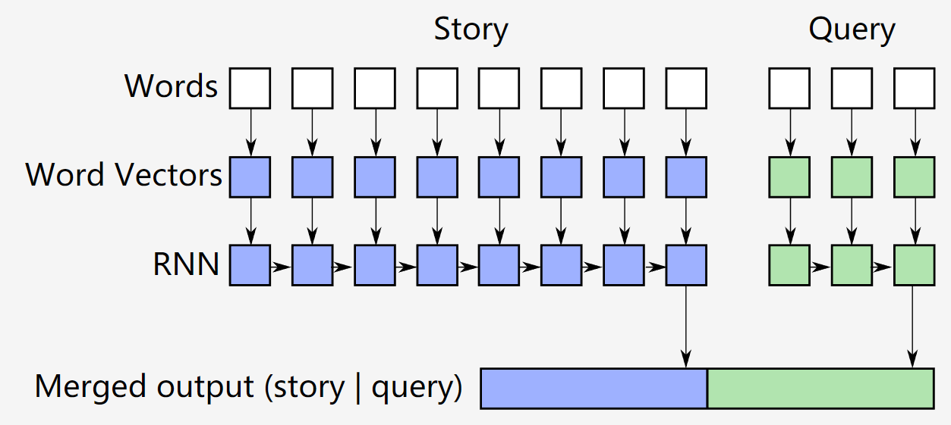
例子：阅读理解
Facebook bAbi tasks
1 John moved to the bedroom.
2 Mary grabbed the football there.
3 Sandra journeyed to the bedroom.
4 Sandra went back to the hallway.
5 Mary moved to the garden.
6 Mary journeyed to the office.
7 Where is the football? office
Notes:
https://smerity.com/articles/2015/keras_qa.html

Slide 4
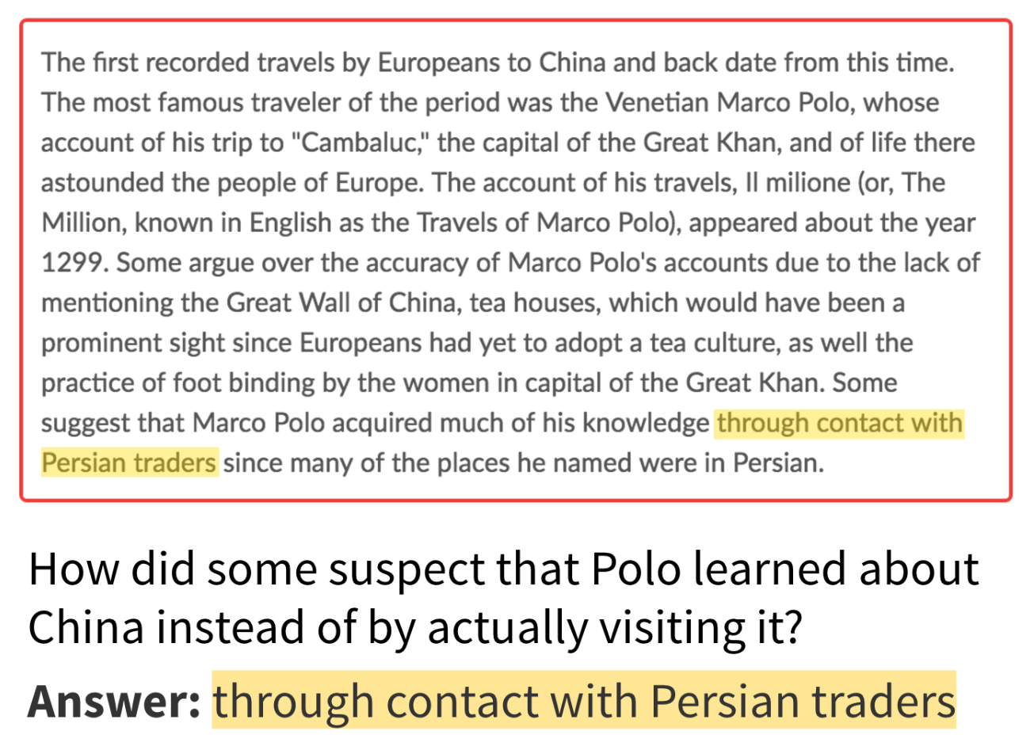
例子：阅读理解 SQuAD
Notes:
https://smerity.com/articles/2015/keras_qa.html

Slide 5
通用近似定理
由于优化算法和计算能力的限制，神经网络在实践中很难达到通用近似的能力。
网络不能太复杂（参数太多）
如何提高网络能力
局部连接
权重共享
汇聚操作
？
外部记忆
注意力
Notes:
简单循环神经网络存在长期依赖问题
（ LSTM网络）引入一个近似线性依赖的记忆单元来存储远距离的信息。
记忆单元的存储能力和其大小相关。如果增加记忆单元的大小，网络的参数也随之增加。

Slide 6
大脑中的注意力
人脑每个时刻接收的外界输入信息非常多，包括来源于视觉、听觉、触觉的各种各样的信息。
但就视觉来说，眼睛每秒钟都会发送千万比特的信息给视觉神经系统。
人脑通过注意力来解决信息超载问题。

Slide 7
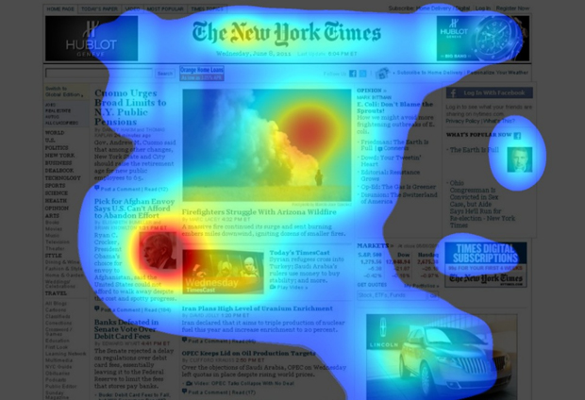
注意力示例

Slide 8
注意力示例
当一个人在吵闹的鸡尾酒会上和朋友聊天时，尽管周围噪音干扰很多，他还是可以听到朋友的谈话内容，而忽略其他人的声音。
同时，如果未注意到的背景声中有重要的词（比如他的名字），他会马上注意到。
鸡尾酒会效应

Slide 9
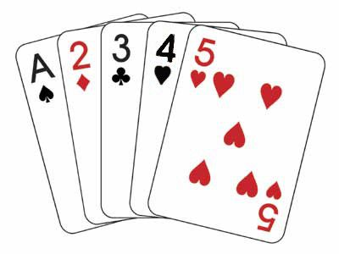
注意力实验
所有黑色牌的数字之和为多少？

Slide 10
如何实现？
自下而上
自上而下
汇聚（pooling）
会聚（focus）

Slide 11
人工神经网络中的注意力机制

Slide 12
问题
$$q$$
$$a$$

Slide 13
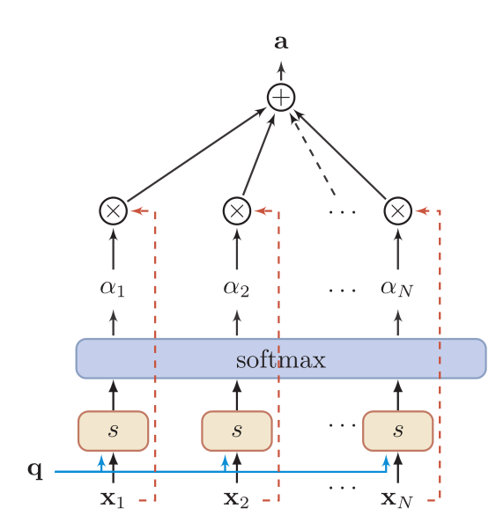
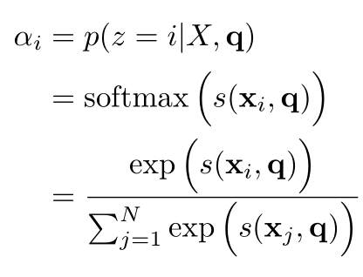
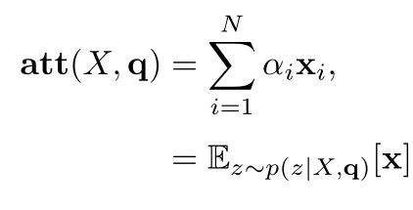
注意力模型
软性注意力机制（soft attention mechanism）
注意力机制可以分为两步
计算注意力分布$α$，
根据α来计算输入信息的加权平均。
$s(x_{i},q)$ 打分函数

Slide 14
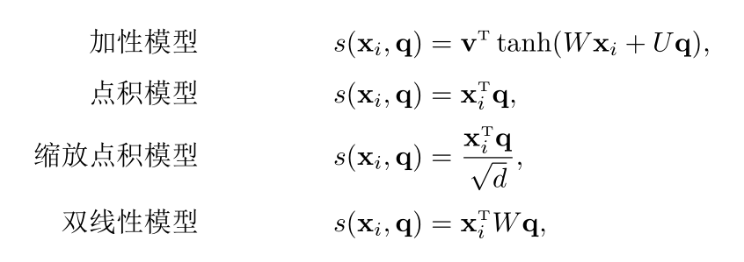
注意力打分函数$s(x_{i},q)$

Slide 15
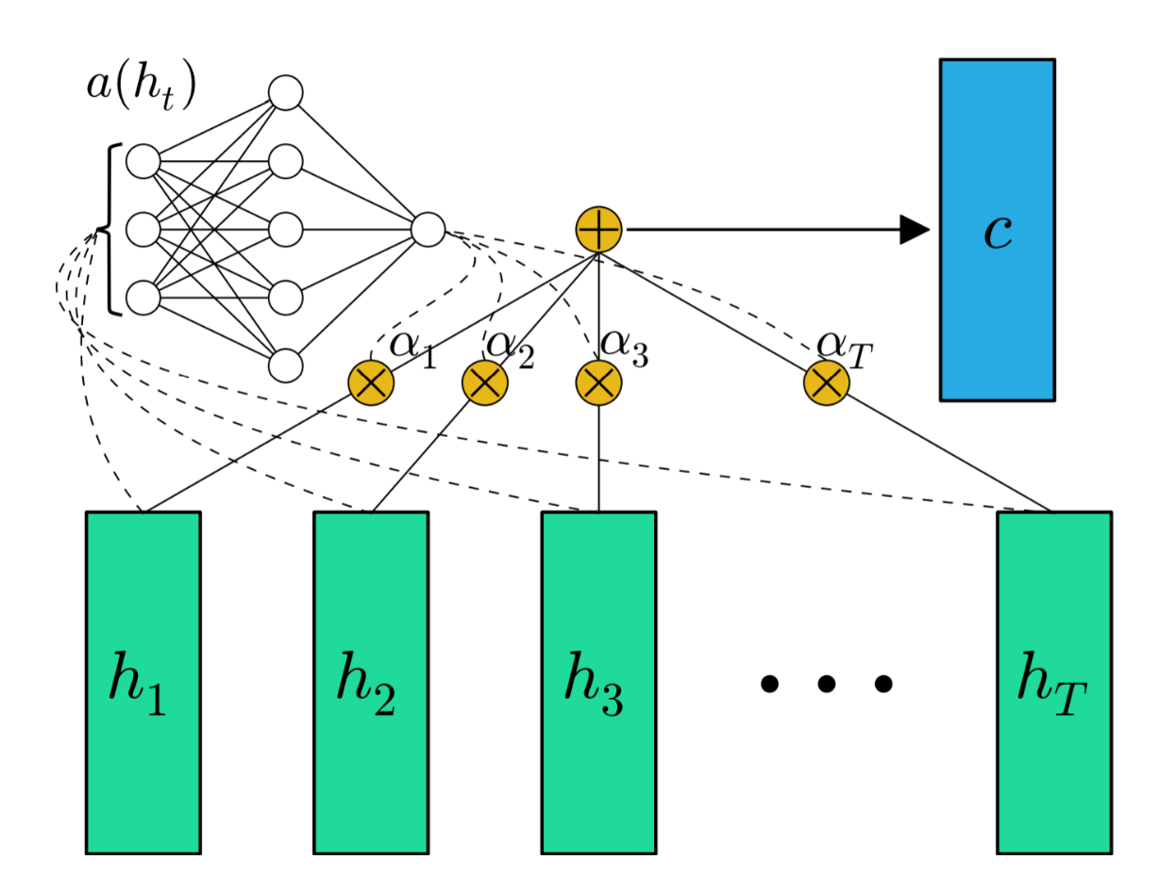
注意力模型
文本分类
https://colinraffel.com/publications/iclr2016feed.pdf

Slide 16
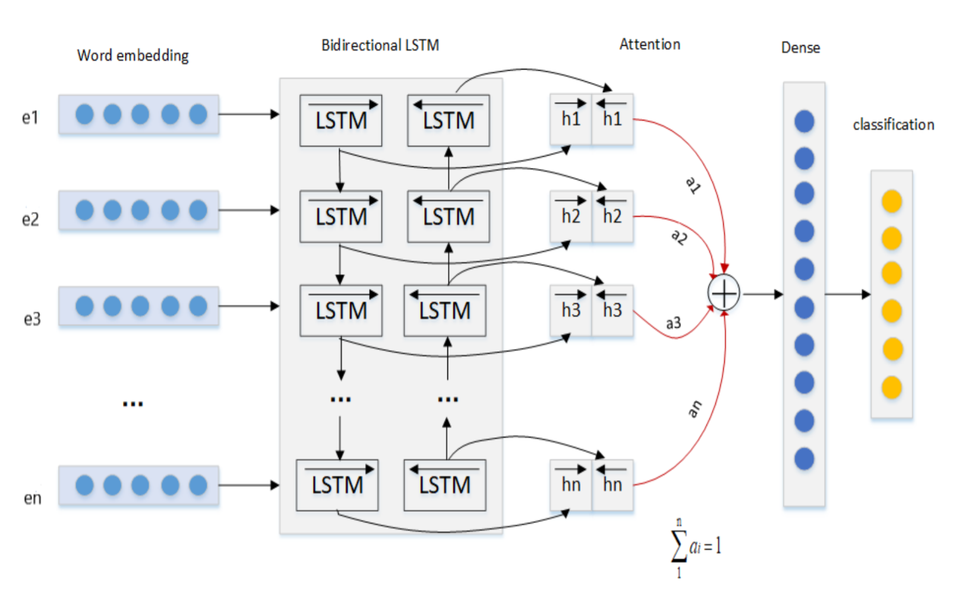
注意力模型
文本分类
http://implicitemotions.wassa2018.com/paper/7.pdf

Slide 17
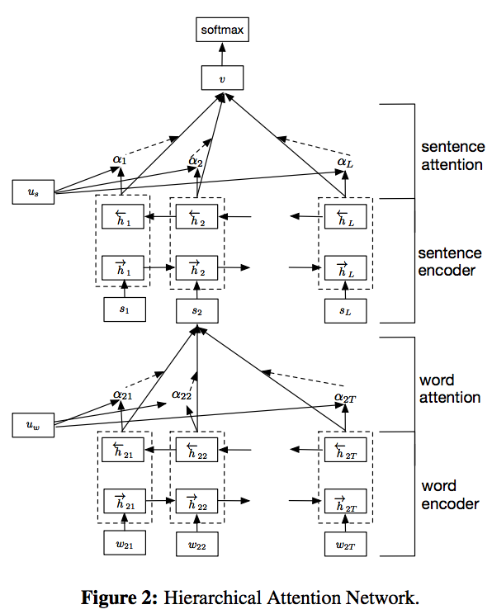
注意力模型
文本分类
https://www.cs.cmu.edu/~diyiy/docs/naacl16.pdf

Slide 18
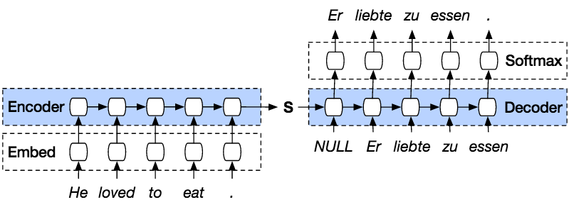
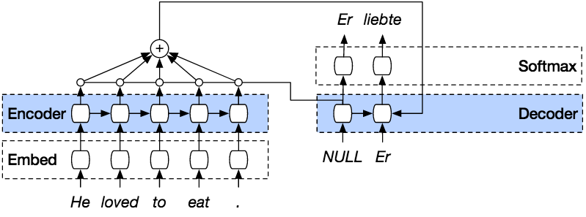
机器翻译
https://medium.com/@gautam.karmakar/attention-for-neural-connectionist-machine-translation-b833d1e085a3

Slide 19
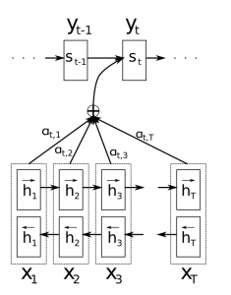
机器翻译

Slide 20
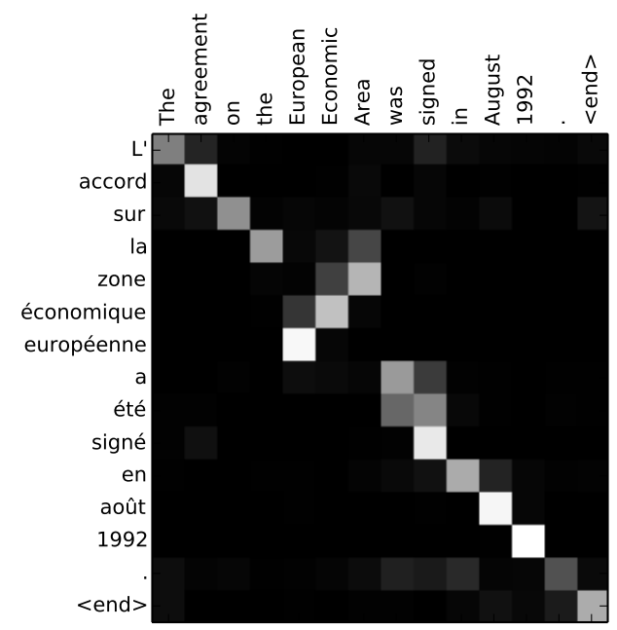
机器翻译

Slide 21
机器翻译
https://mchromiak.github.io/articles/2017/Sep/12/Transformer-Attention-is-all-you-need/#.W90QB5Mzabg

Slide 22
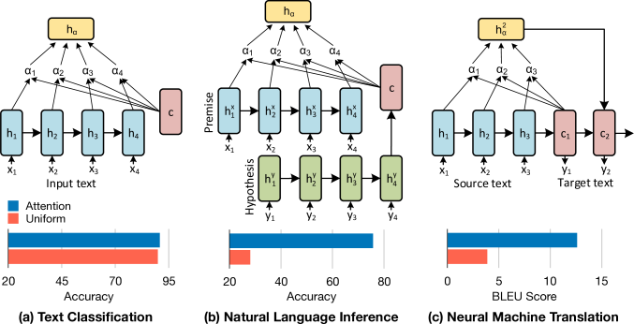
一些常见的注意力
https://www.groundai.com/project/attention-interpretability-across-nlp-tasks/1

Slide 23
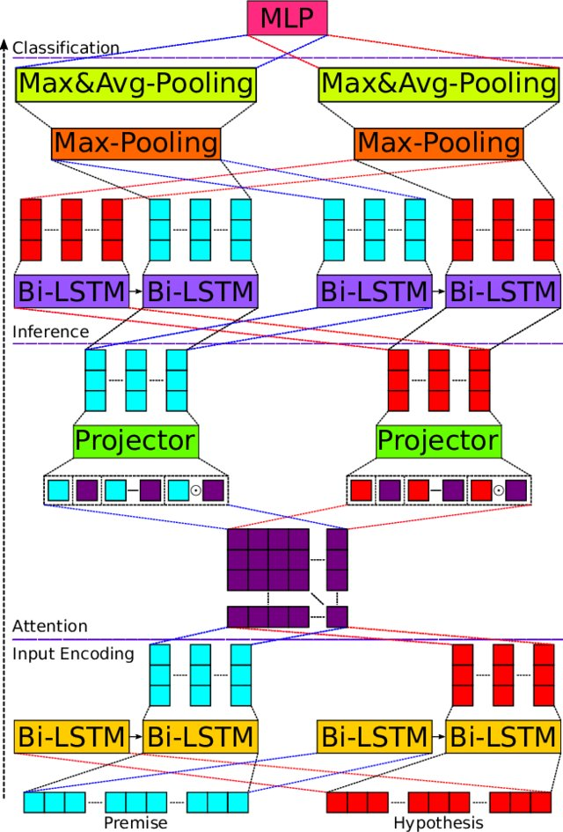
“文本对”分类
DR-BiLSTM: Dependent Reading Bidirectional LSTM for Natural Language Inference

Slide 24
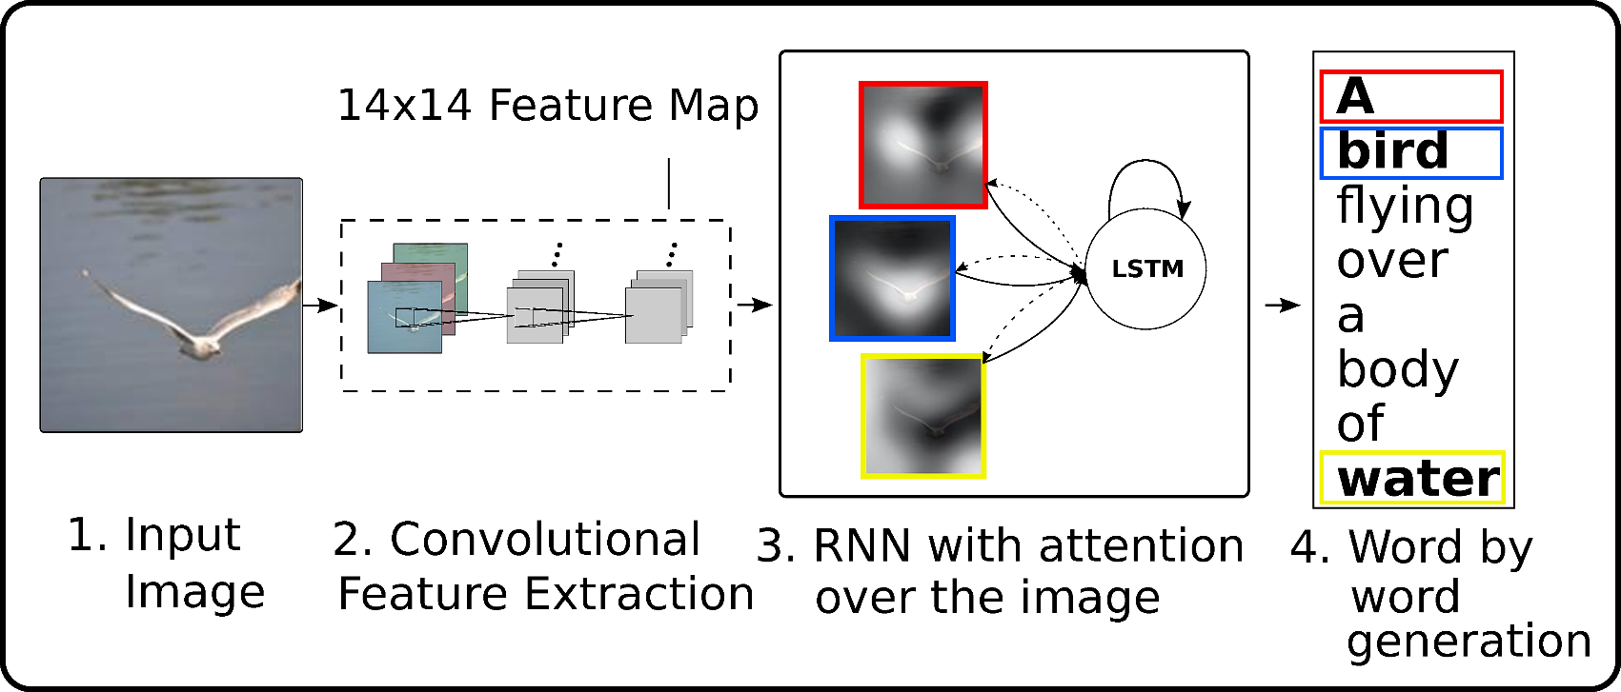
Image Caption
http://kelvinxu.github.io/projects/capgen.html

Slide 25
Image Caption
http://kelvinxu.github.io/projects/capgen.html

Slide 26
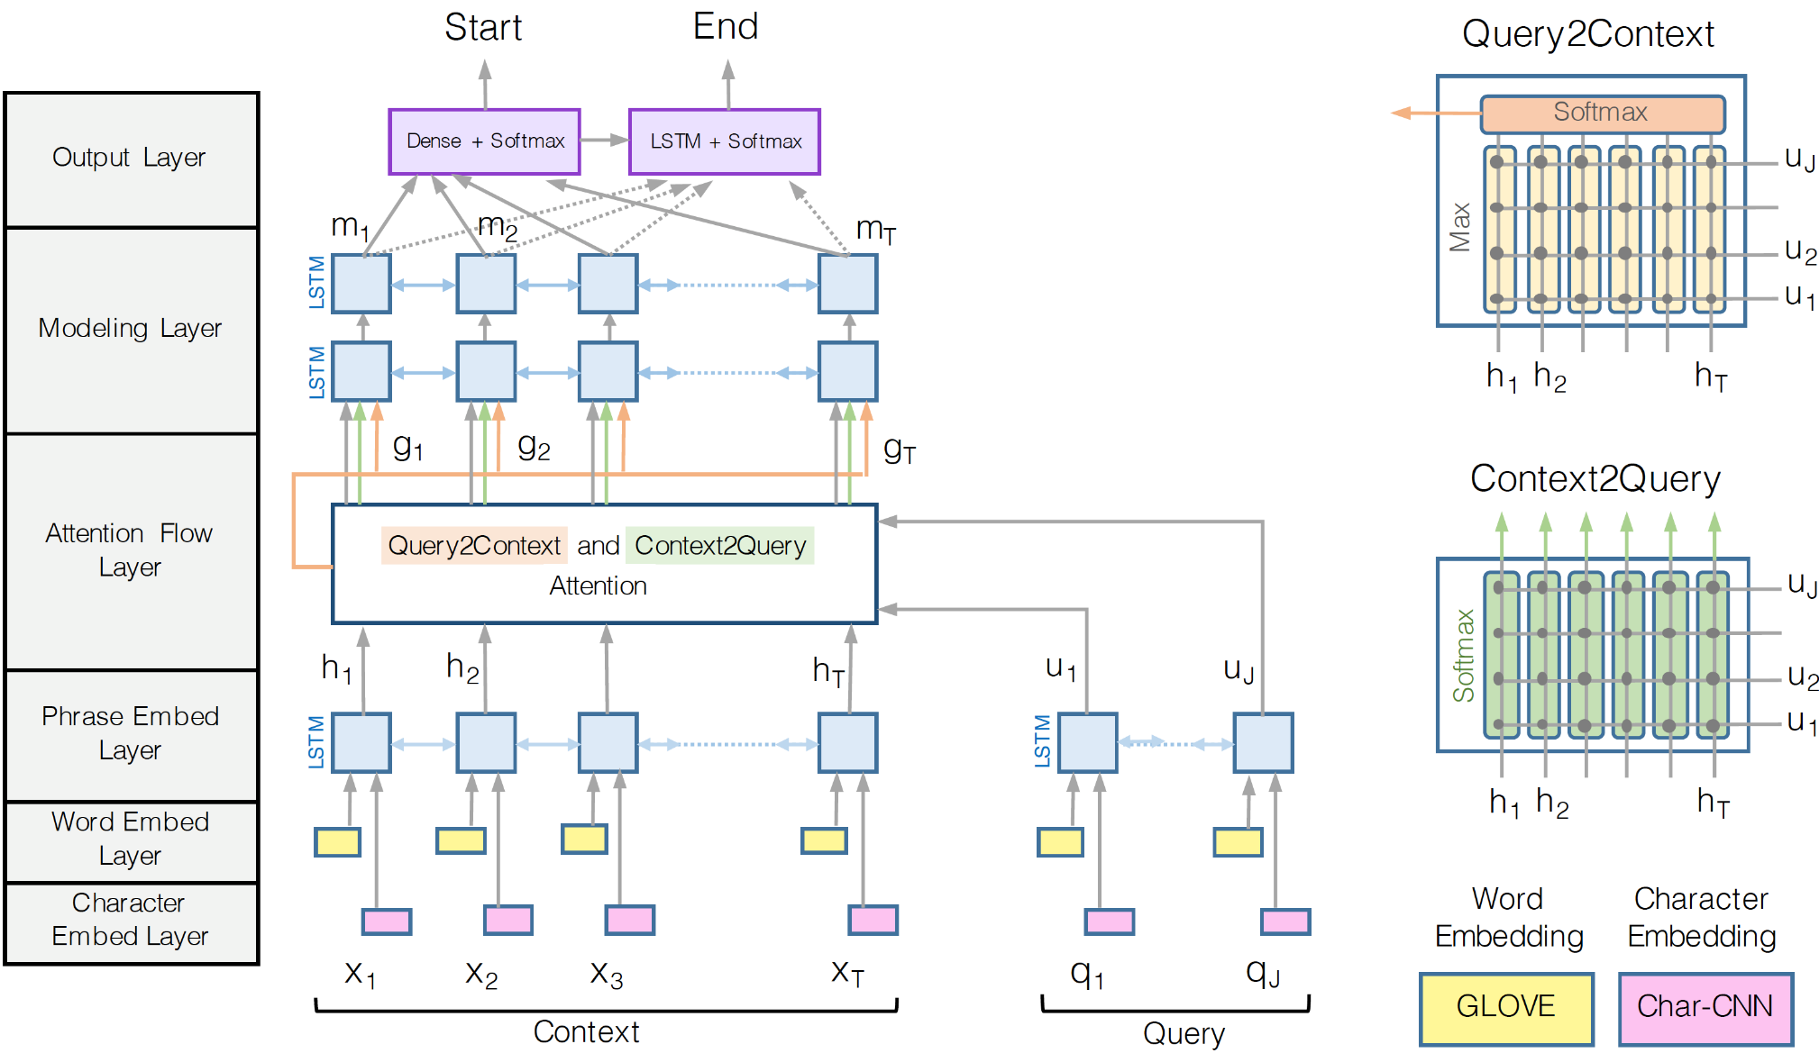
阅读理解
https://allenai.github.io/bi-att-flow/

Slide 27
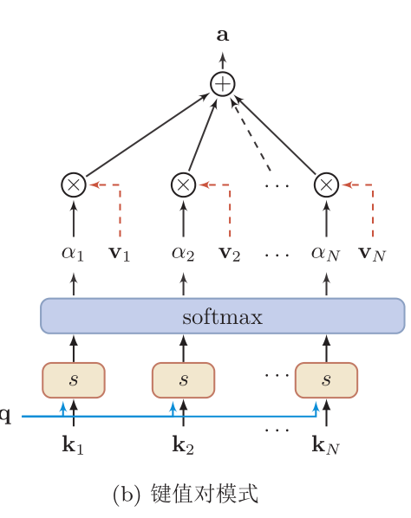
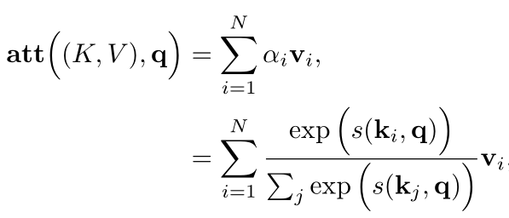
注意力机制的变体
硬性注意力（hard attention）
键值对注意力（ key-value pair attention）
用$(K,V) = [(k1 ,v1),··· ,(kN ,vN )]$表示N个输入信息

Slide 28
注意力机制的变体
多头注意力（multi-head attention）
结构化注意力（structural attention）

Slide 29
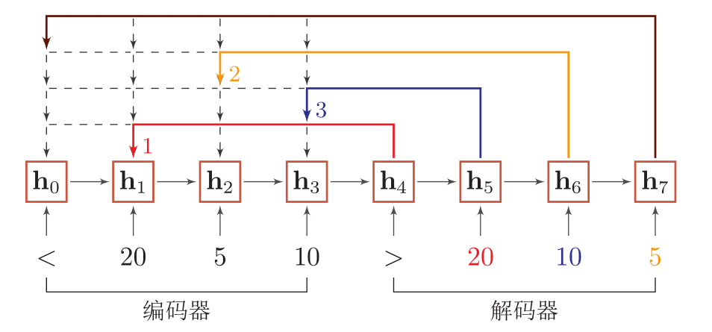
指针网络（ pointer network）
我们可以只利用注意力机制中的第一步，将注意力分布作为一个软性的指针（pointer）来指出相关信息的位置。

Slide 30
自注意力模型
当使用神经网络来处理一个变长的向量序列时，我们通常可以使用卷积网络或循环网络进行编码来得到一个相同长度的输出向量序列。
只建模了输入信息的局部依赖关系

Slide 31
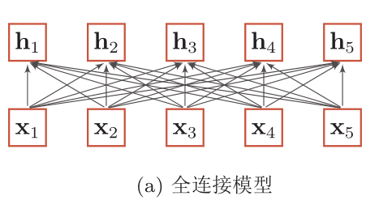
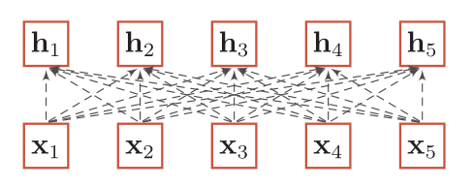
自注意力模型
如何建立非局部（Non-local）的依赖关系
全连接？
无法处理变长问题
连接权重$α_{ij}$由注意力机制动态生成

Slide 32
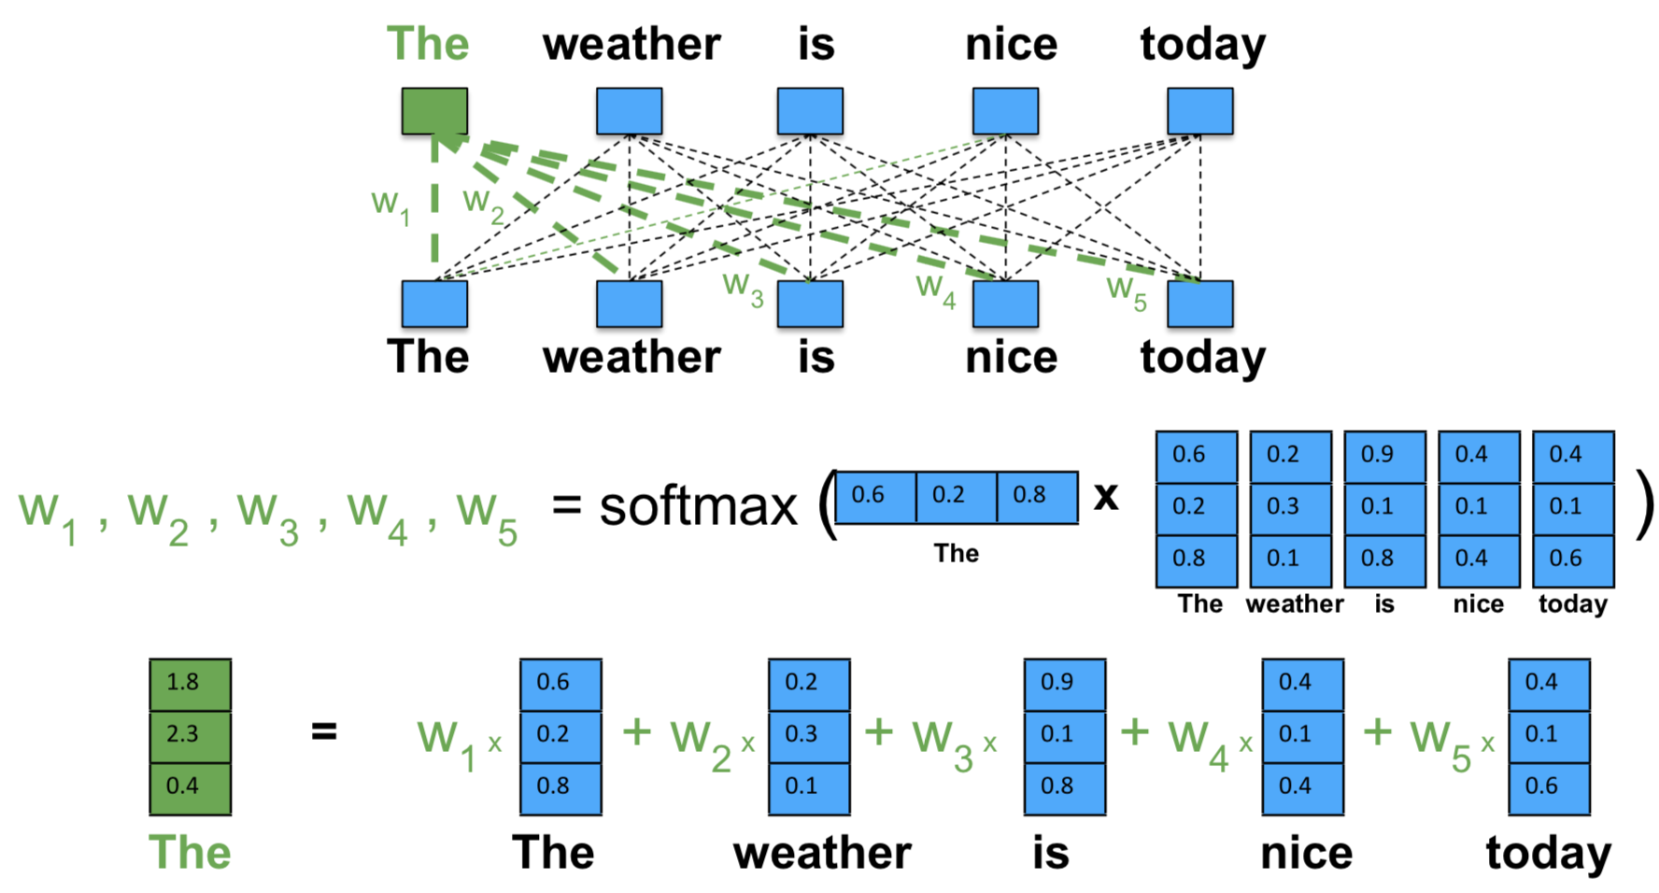
自注意力示例
图片来源：http://fuyw.top/NLP_02_QANet/

Slide 33
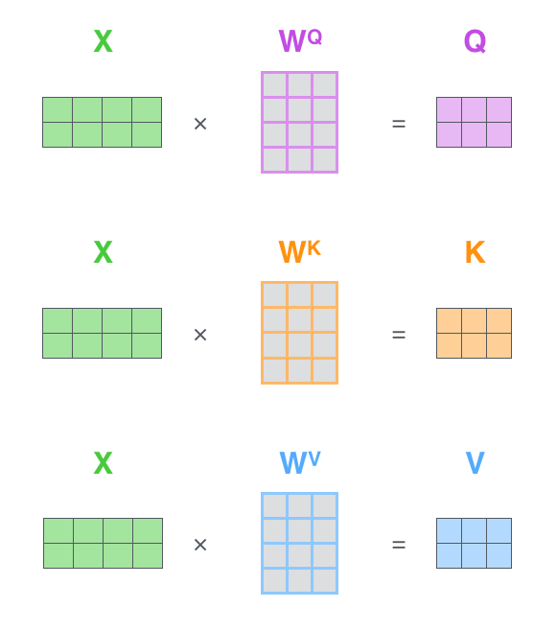
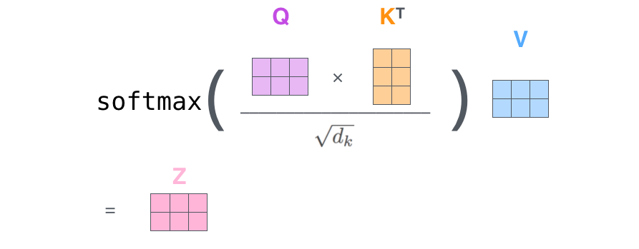
QKV模式（Query-Key-Value）
Thinks
Machines
Thinks
Machines
Thinks
Machines
图片来源：http://jalammar.github.io/illustrated-transformer/

Slide 34
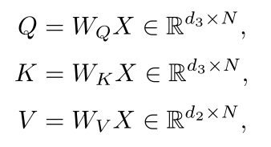
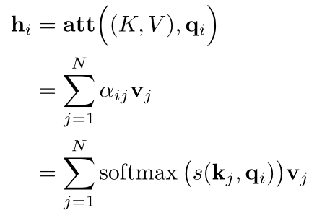
自注意力模型
输入序列为$X = [x_{1} ,··· ,x_{N}] ∈ R^{d_{1}×N}$
首先生成三个向量序列
计算$h_{i}$

Slide 35
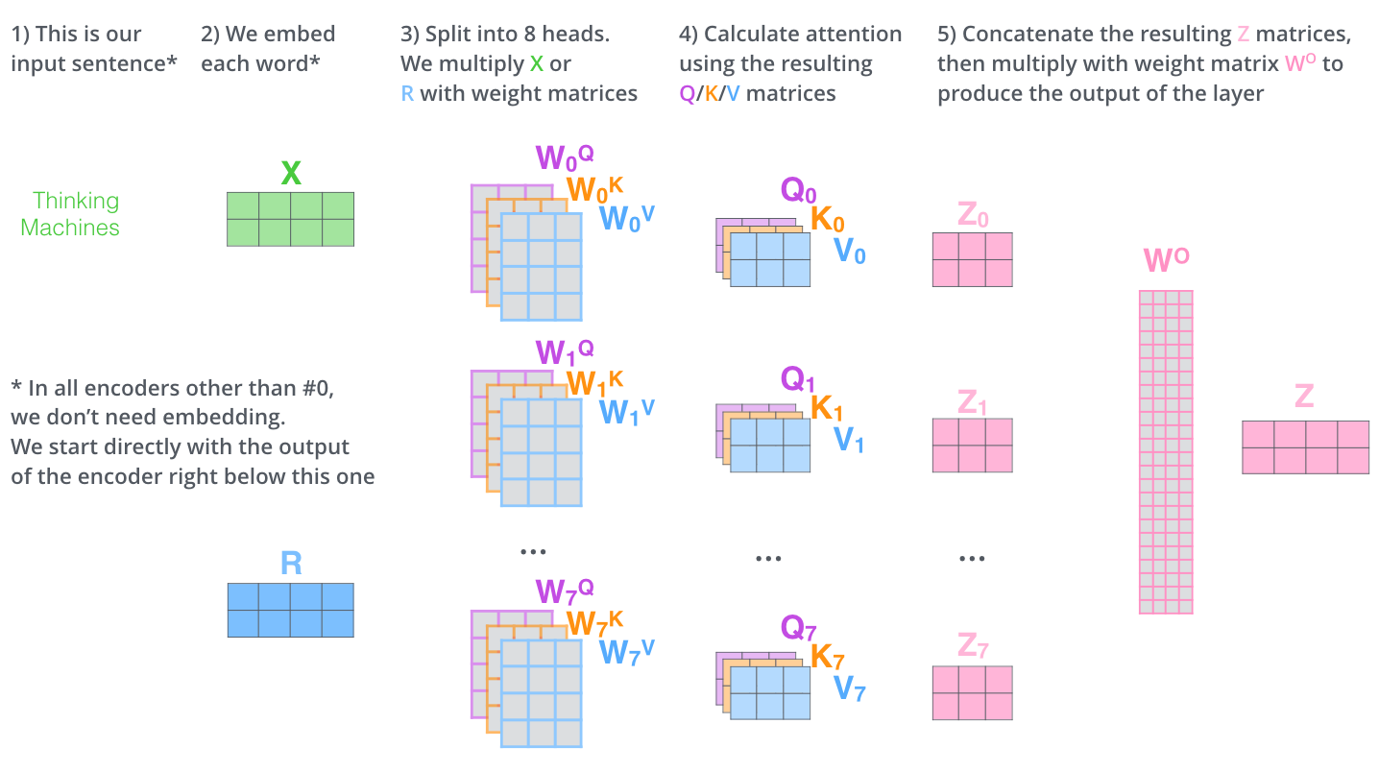
多头（multi-head）自注意力模型
图片来源：http://jalammar.github.io/illustrated-transformer/

Slide 36
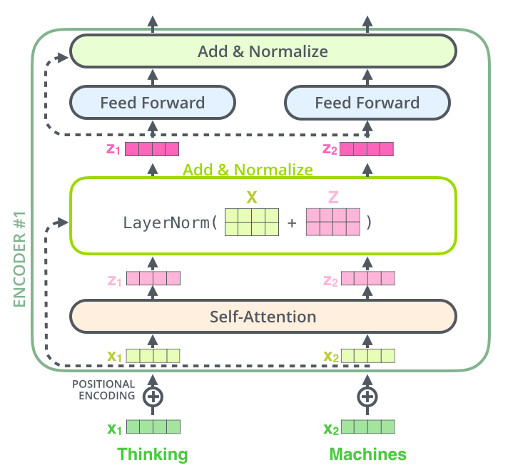
Transformer Encoder
仅仅自注意力还不够
其它操作
位置编码
层归一化
直连边
逐位的FNN
图片来源：http://jalammar.github.io/illustrated-transformer/

Slide 37
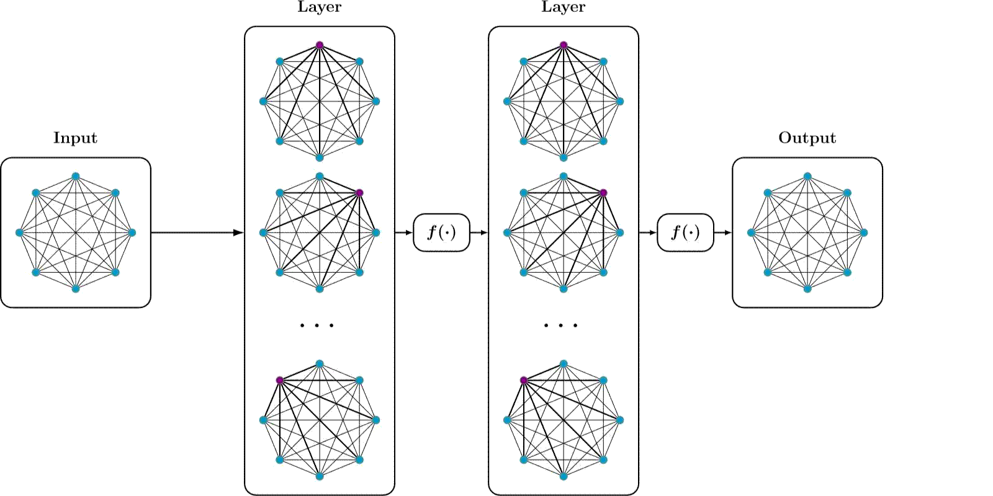
Transformer

Slide 38
复杂度分析
模型 | 每层复杂度 | 序列操作数 | 最大路径长度
CNN | $$O(kLd^{2})$$ | $$O(1)$$ | $$O(\log_{k}(L))$$
RNN | $$O(Ld^{2})$$ | $$O(L)$$ | $$O(L)$$
Transformer | $$O(L^{2}d)$$ | $$O(1)$$ | $$O(1)$$
$k卷积$核大小 $L$序列长度 $d$维度

Slide 39
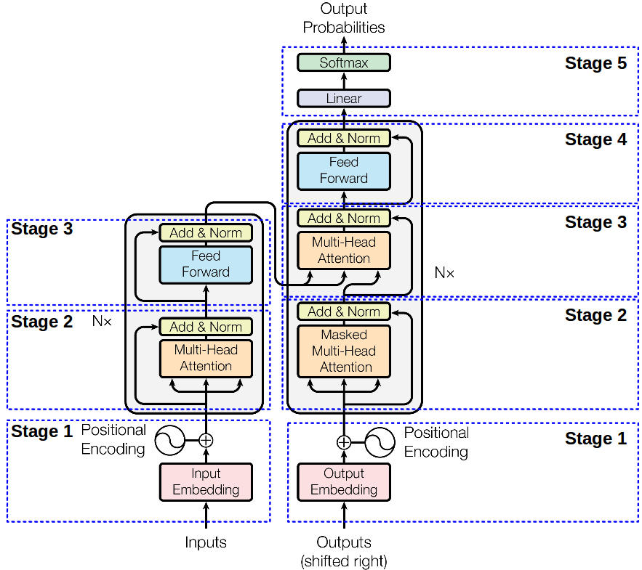
Transformer
https://mchromiak.github.io/articles/2017/Sep/12/Transformer-Attention-is-all-you-need/#.W90QB5Mzabg

Slide 40
Transformer
https://mchromiak.github.io/articles/2017/Sep/12/Transformer-Attention-is-all-you-need/#.W90QB5Mzabg

Slide 41
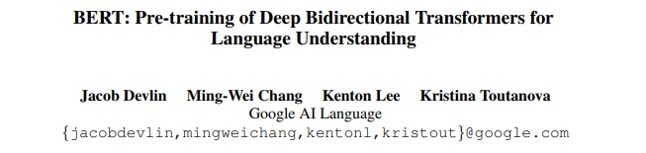

Slide 42
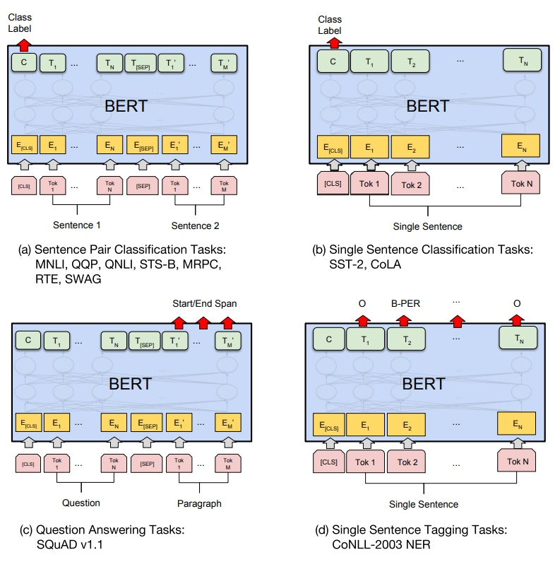

Slide 43
外部记忆

Slide 44
大脑中的记忆
记忆：外界信息在人脑中的内部表示
记忆过程
工作记忆（短期记忆）
情景记忆
结构记忆（长期记忆）
特点：联想记忆（Associative Memory）

Slide 45
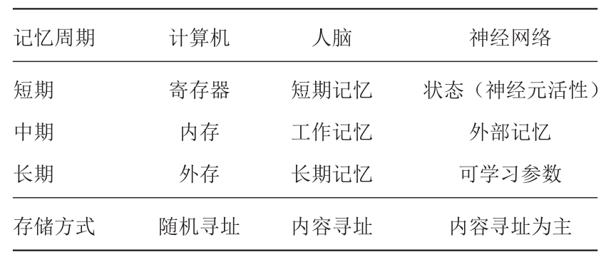
不严格的类比

Slide 46
记忆容量实验
请尽力记住所有的字母
E P G L A K S
L O D T M X H R U

Slide 47
结构化的外部记忆

Slide 48
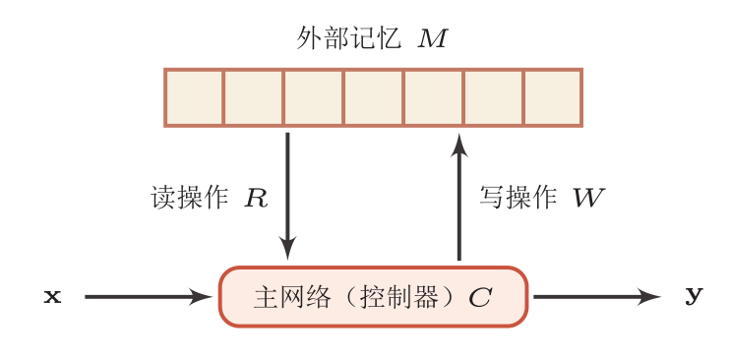
记忆网络（Memory Network）
记忆增强神经网络（Memory Augmented Neural Network）
主网络
外部记忆
读写操作

Slide 49
外部记忆
外部记忆定义为矩阵$\text{M}∈\text{R}\text{d}\text{×}k$
k 是记忆片段的数量，d 是每个记忆片段的大小
外部记忆类型
只读
Memory Network
RNN中的$h_{t}$
可读写
NTM
如何读写？
注意力机制

Slide 50
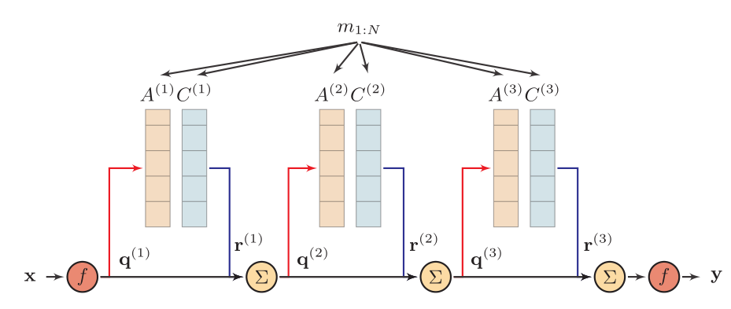
记忆网络
Sukhbaatar, S., Szlam, A., Weston, J., & Fergus, R. (2015). End-To-End Memory Networks, 1–11. http://arxiv.org/abs/1503.08895
外部记忆
输入
输出
主网络生成

Slide 51
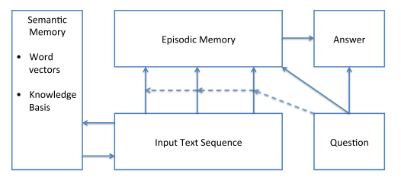
Dynamic Memory Networks

Slide 52
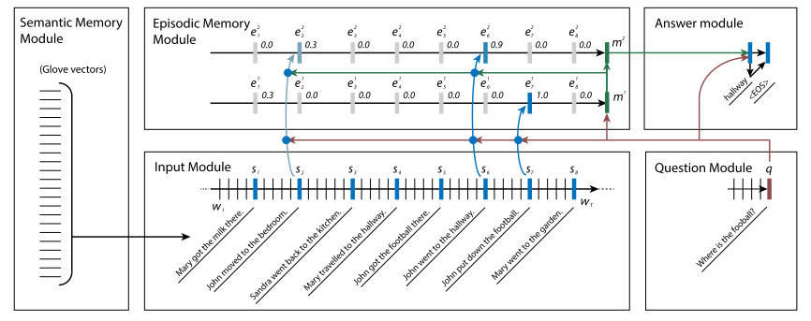
Dynamic Memory Networks

Slide 53
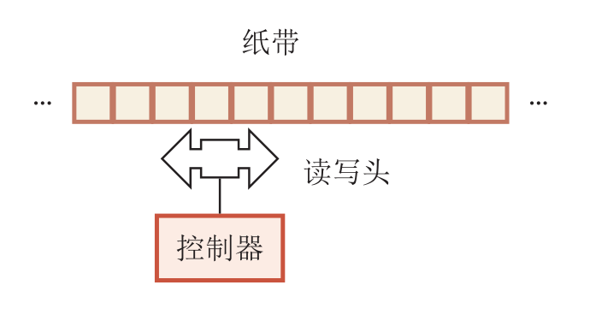
神经图灵机
图灵机
一种抽象数学模型，可以用来模拟任何可计算问题。

Slide 54
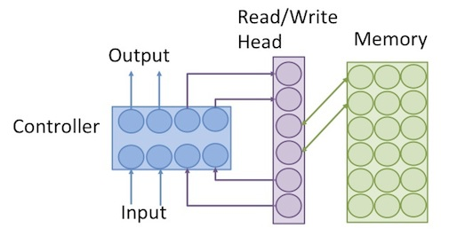
神经图灵机
组件
控制器
外部记忆
读写操作
整个架构可微分
图片来源：http://cpmarkchang.logdown.com/posts/279710-neural-network-neural-turing-machine
Graves, A., Wayne, G., & Danihelka, I. (2014). Neural Turing Machines. Arxiv, 1–26. http://arxiv.org/abs/1410.5401

Slide 55
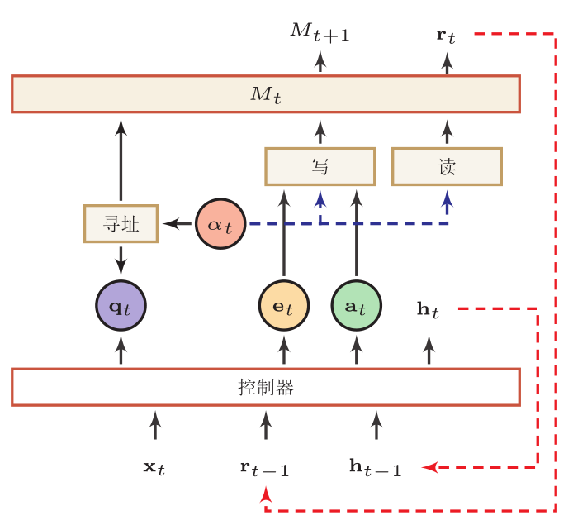
神经图灵机示例

Slide 56
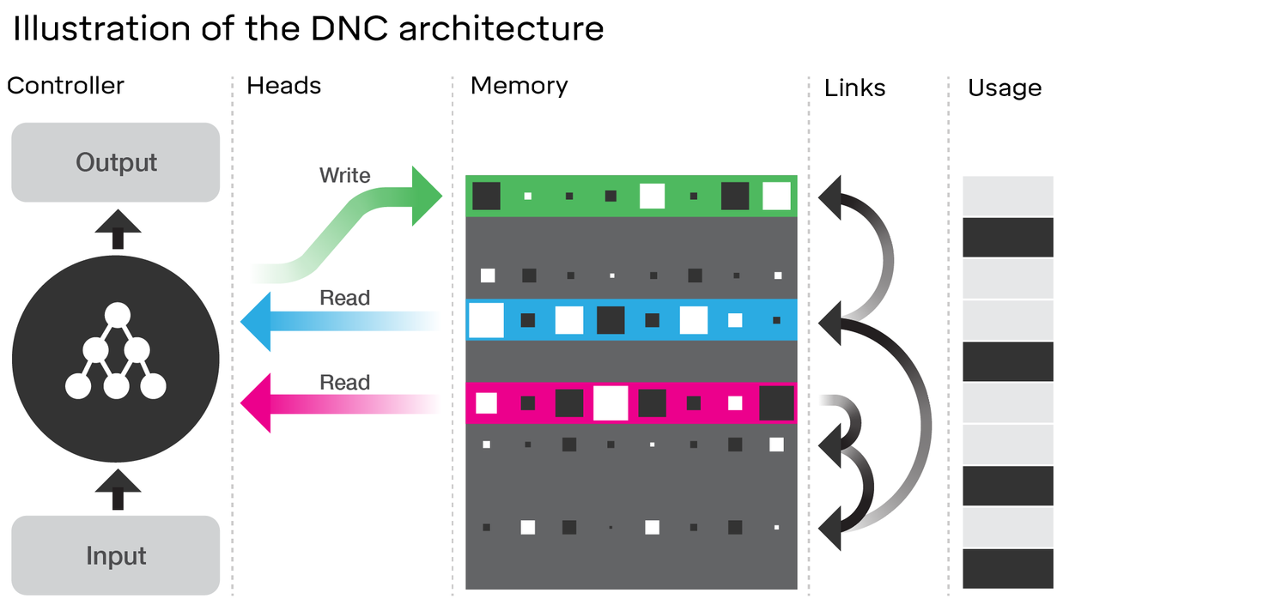
Differentiable neural computers (DeepMind)

Slide 57
基于神经动力学的联想记忆

Slide 58
联想记忆
自联想
异联想

Slide 59
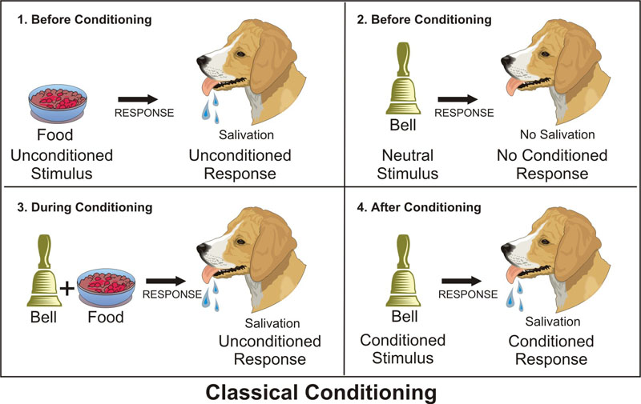
如何实现联想记忆？

Slide 60
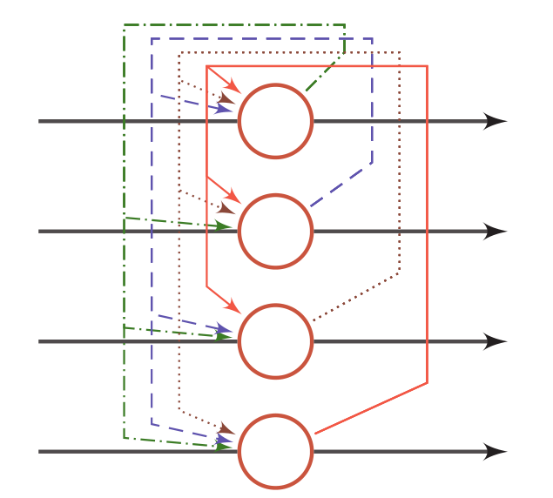
Hopfield网络
神经网络作为一种记忆的存储和检索模型。
更新规则
同步更新

Slide 61
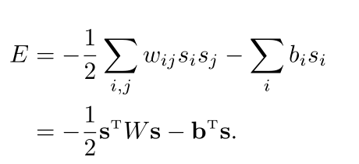
能量函数
在Hopfield网络中，我们给每个不同的网络状态定义一个标量属性，称为“能量”。
Hopfield网络是稳定的，即能量函数经过多次迭代后会达到收敛状态。权重对称是一个重要特征，因为它保证了能量函数在神经元激活时单调递减，而不对称的权重可能导致周期性震荡或者混乱。

Slide 62
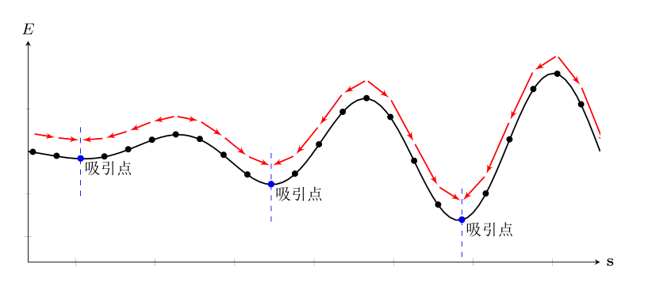
检索过程（联想记忆）
给定一个外部输入，网络经过演化，会达到某个稳定状态。
检索过程
每个吸引点u都对应一个“管辖”区域。如果输入向量x落入这个区域，网络最终会收敛到u。
吸引点可以看作是网络中存储的信息。

Slide 63
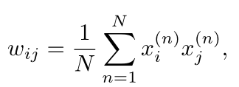
存储过程
信息存储是指将一组向量$X = [x_{1} ,··· ,x_{N}]$存储在网络中的过程。
存储过程主要是调整神经元之间的连接权重，因此可以看做是一种学习过程。
神经元i和j 之间的连接权重
如果两个神经元经常同时激活，则它们之间的连接加强；如果经常不同时激活，则连接消失。
类似于人脑的Hebbian法则

Slide 64
使用联想记忆增加网络容量
既然联想记忆具有存储和检索功能，我们可以利用联想记忆来增加网络容量。
和结构化的外部记忆相比，联想记忆具有更好的生物学解释性。
Associative long short-term memory
Using fast weights to attend to the recent past

Slide 65
https://nndl.github.io/

